Slide 1
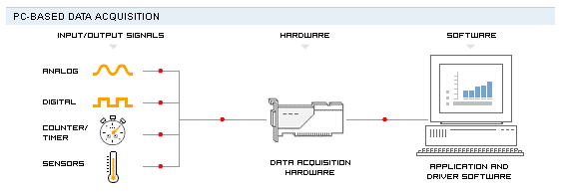
数据采集
各种信号通过计算机记录下来的系统
把模拟信号(-5V到+5V或者其他范围)转换成数字信号,Analog-Digital(AD)，反过来称DA
www.ni.com National Instrument

Slide 2
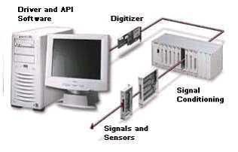
采集过程
传感器-信号处理-模拟数字AD转换-记录
传感器输出的信号量级
  应力应变片:微伏
  热电偶:毫伏
  热线风速仪:伏
信号到DAQ前预处理
  放大gain，移动offset
模数转换AD
  使用转换卡Data Acquisition Card(DAQ) 又称digitizer
通过软件记录数据
  一般通过软件Labview编程

Slide 3
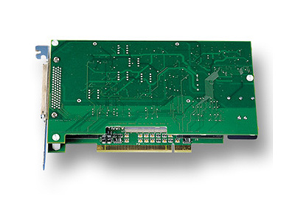
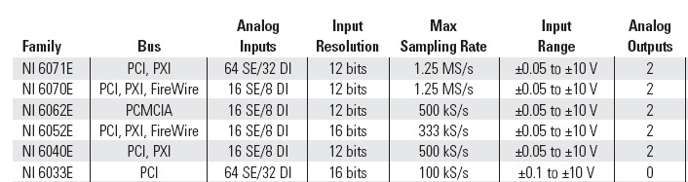
数据采集卡DAQ Card
采集卡
  适用方法,PCI,PCMCIA,USB等
  通道数,16AD,2DA
  位数:12,14,16bits, 决定精度, 10V/2¹²
  采样速度:10MHz-1GHz
  输入范围，+-5V等
  价格，1500-15000RMB

Slide 4

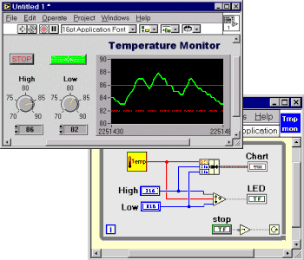
与DAQ卡通信方法:

Slide 5
实验数据分析处理

Slide 6
内容
单传感器测量分析
  统计分布
  基本统计量
  自相关性
  谱分布

Slide 7
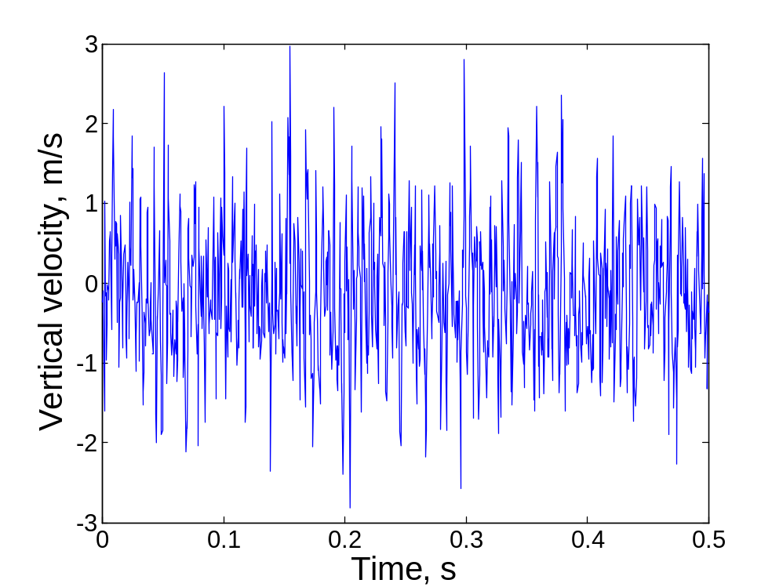
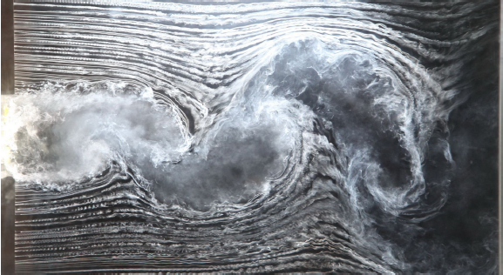
热线风速仪测量的流速信号
如何描述这段信号
  平均速度，脉动强度，强度变化频率(周期)
_{平面射流垂直于来流方向的速度}
_{2006, 高南}

Slide 8
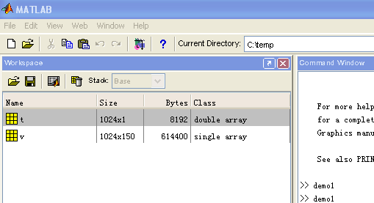
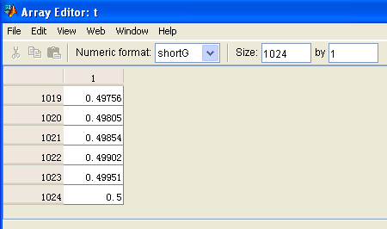
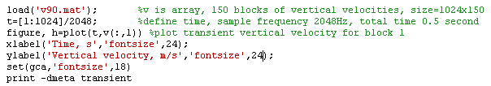
流速信号 Matlab

Slide 9

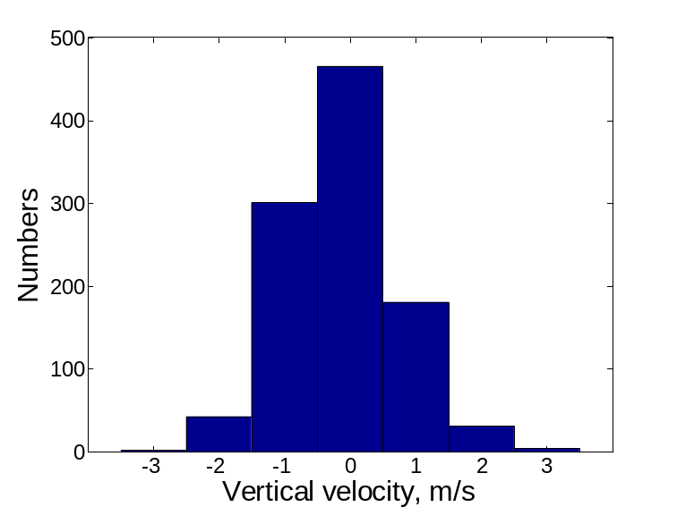

累积概率直方图

Slide 10
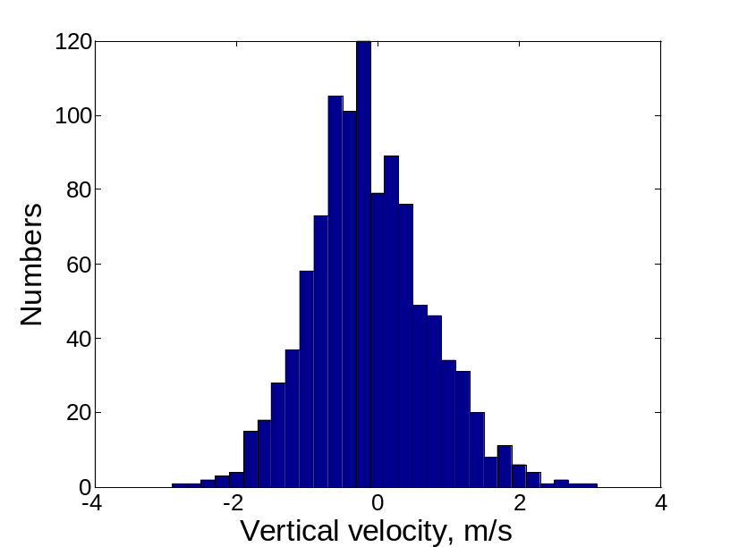

累积概率直方图

Slide 11
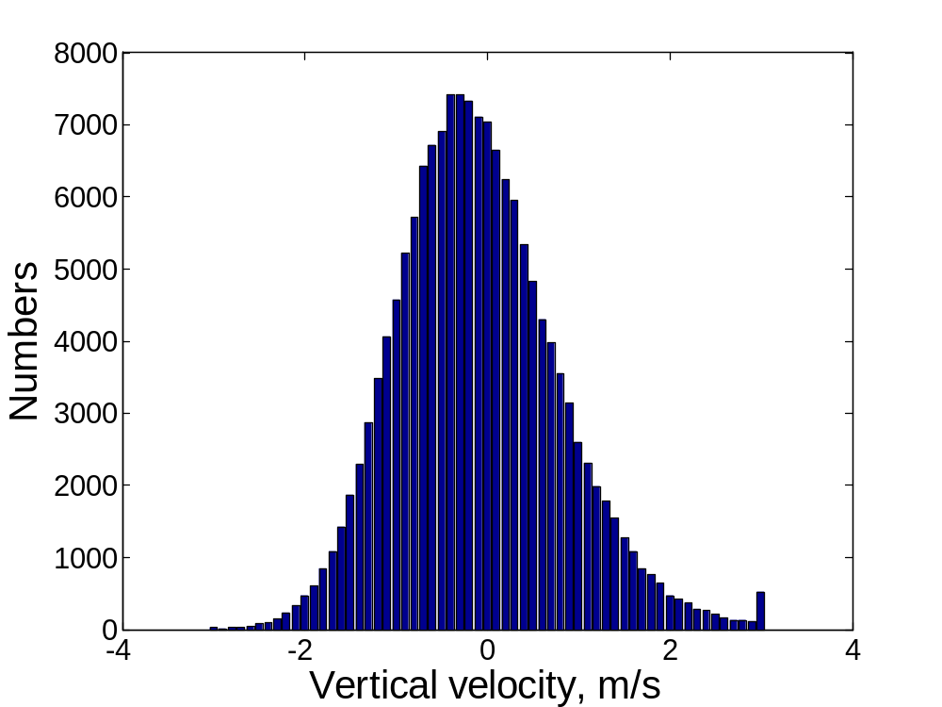
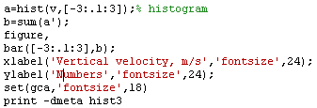
累积概率直方图 共150组数据
_{共1024x150个数据}
_{将每段数值除以}
_{总采样数1024x150}

Slide 12
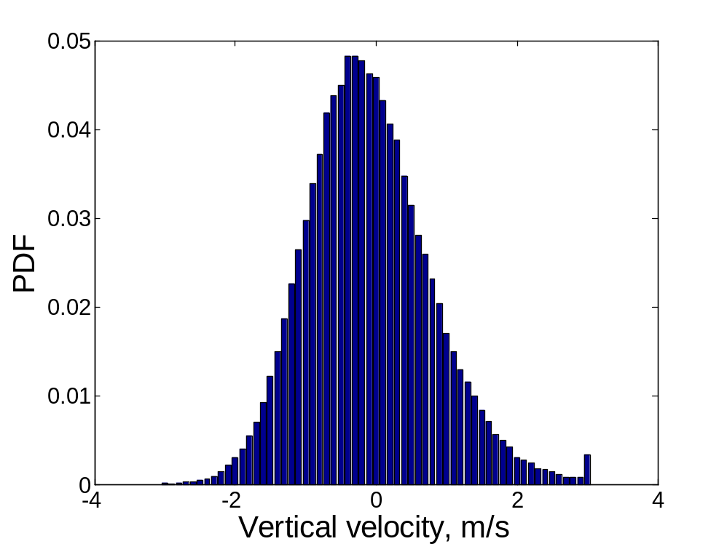

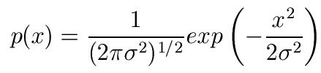
概率密度函数
Probability Density Function (PDF)
积分结果为1
高斯分布
  “没有间歇性的正态分布”(张兆顺)

Slide 13



统计矩 Moment
定义式
  一阶n=1 平均值 Mean
  二阶n=2 均方差

Slide 14

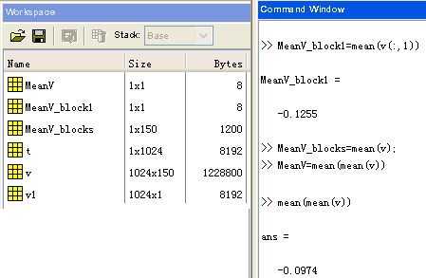
平均值 Mean
平均速度
Matlab commend: mean

Slide 15

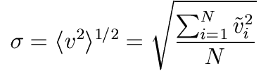



均方差 Variance, σ²
又称mean square,
其平方根为标准差， standard deviation,或者称为均方根root mean square (rms)，脉动速度v’
湍流度 Turbulence intensity

Slide 16
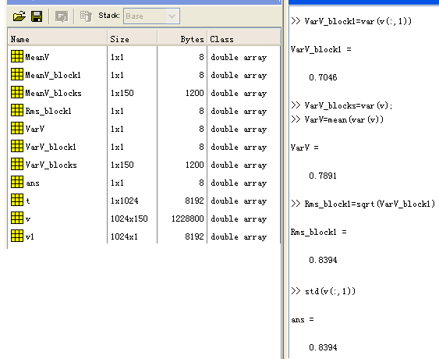
用Matlab计算均方差 σ²

Slide 17


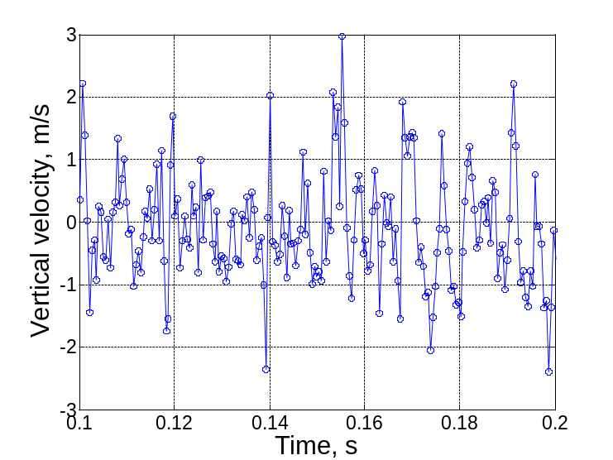
误差分析-平均速度
Experimental Uncertainties (Error)
平均速度的误差
  基于95%置信度
N_{s}为独立的采样次数
  这里T_{s}为采样时间，T为信号特征周期
  如果T~0.01s,T_{s}=0.5s
  <v>~-0.1m/s,σ~0.9m/s
  Ns~25, ε ~±35%
  T_{s}=0.5x150s, ε ~±0.2%

Slide 18

误差分析-脉动流速(rms)
Experimental Uncertainties (Error)
平均速度的误差
  基于95%置信度
如果T~0.01s,T_{s}=0.5s, <v>~-0.1m/s, σ~0.9m/s, 得到 Ns~25, ε~±20%
T_{s}=0.5x150s, ε ~±0.14%

Slide 19

相关性 Correlation
量化 两组信号的关系(互相关)；或者一组信号自身随时间变化的大小(自相关)
定义：相关系数-任何时刻完全一样ρ₁₂=1
任何时刻‘一样’但相反， ρ₁₃=-1
不相关ρ₁₄=>0
₁
₂
₃
₄

Slide 20
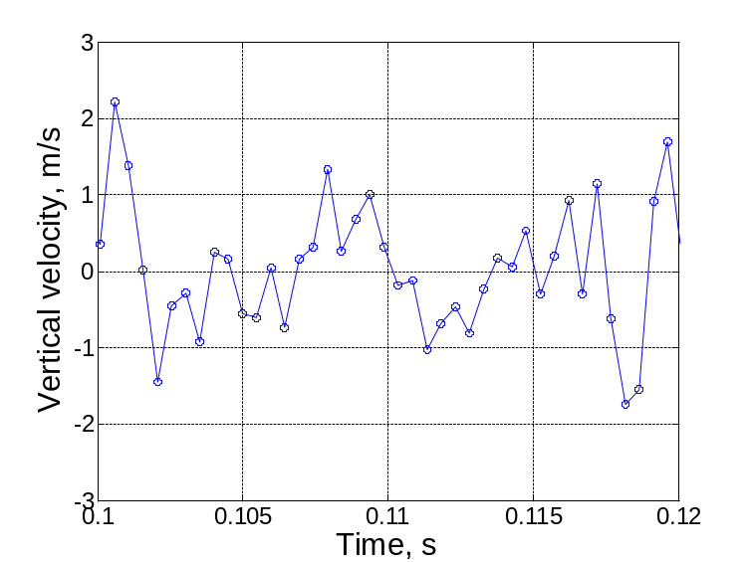

信号 分解
另一种视角看问题
v(t) 被转化成了系数a_{n},b_{n}
_{原信号}

Slide 21





信号 分解
通过傅立叶变换确定系数a_{n},b_{n}
  因为
  得到的 为复数(v为偶函数的时候出外)， 实部代表a,虚部代表b
  被称为能量谱，‘代表’
  能量谱表示了能量在各个时间尺度的分布

Slide 22


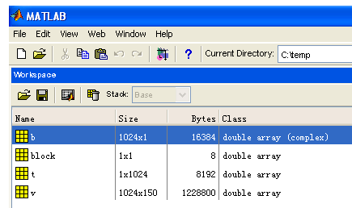
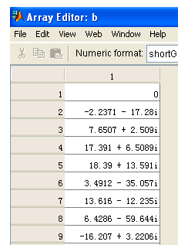
能量谱power spectrum计算方法 I
快速傅立叶变换Fast Fourier Transform
  利用Matlab FFT函数

Slide 23
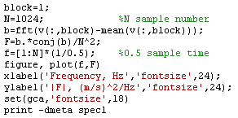
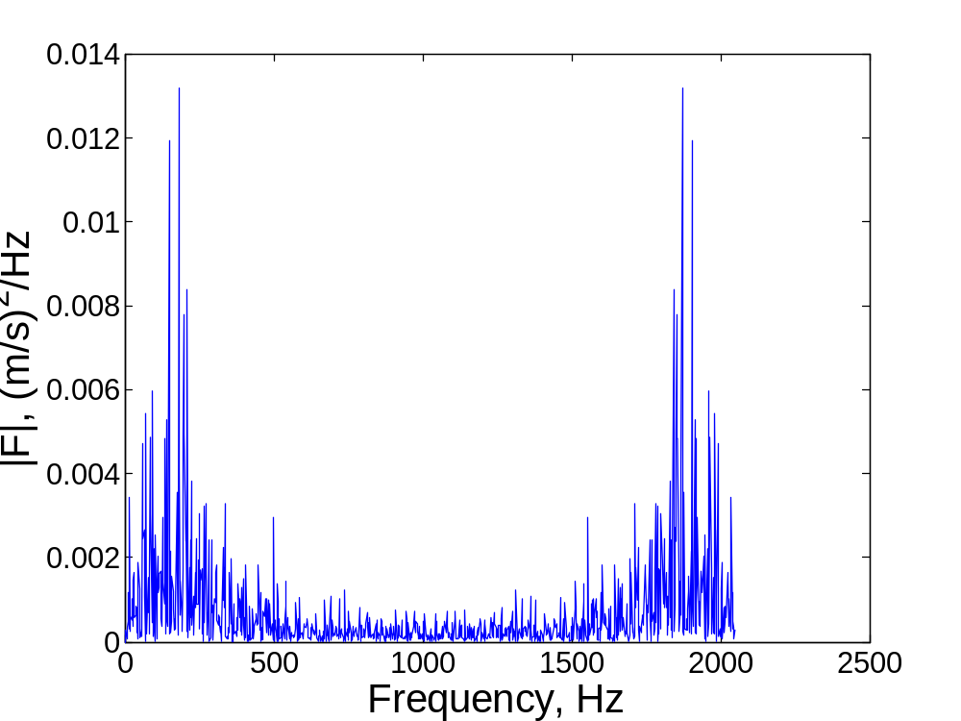
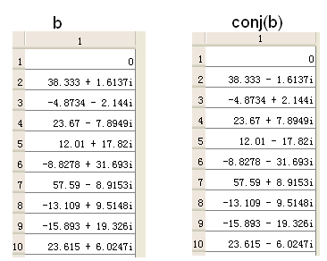
能量谱计算方法II power spectrum
₂

Slide 24
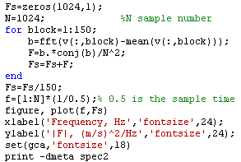
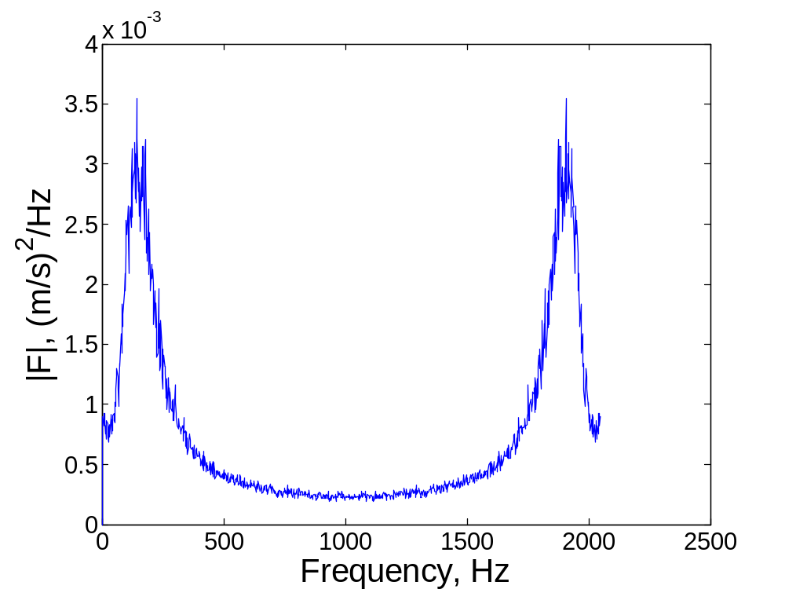
150组数据的平均 能量谱
₂

Slide 25

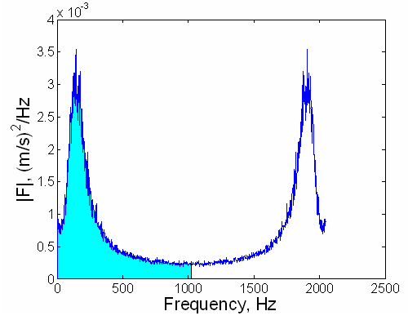
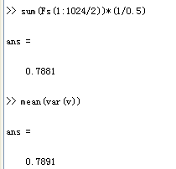
能量谱积分－> 均方差(Variance) σ²
₂

